Slide 1
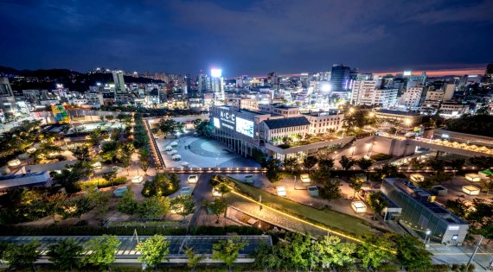
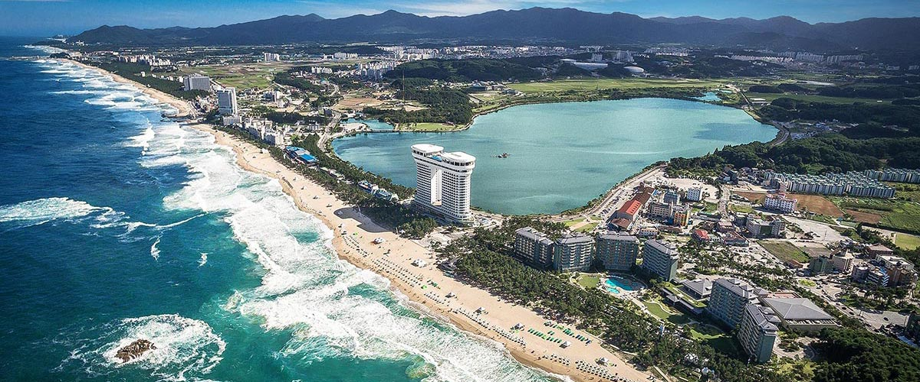

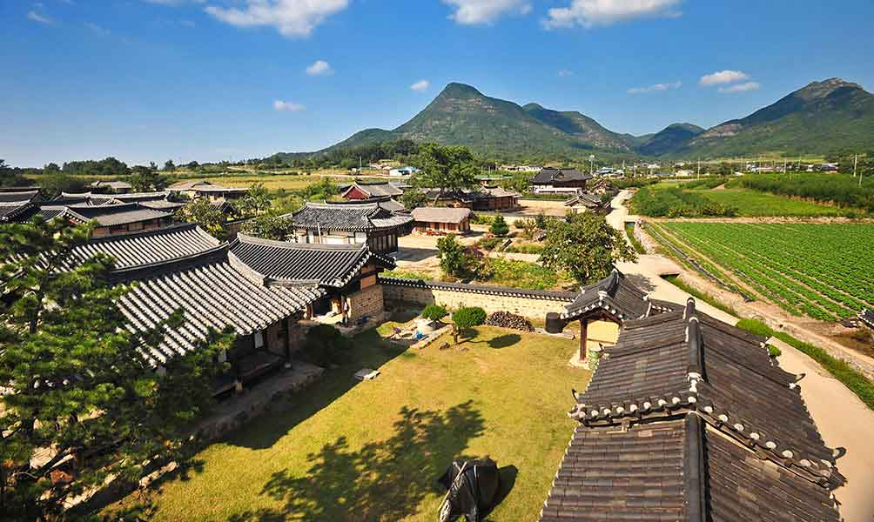
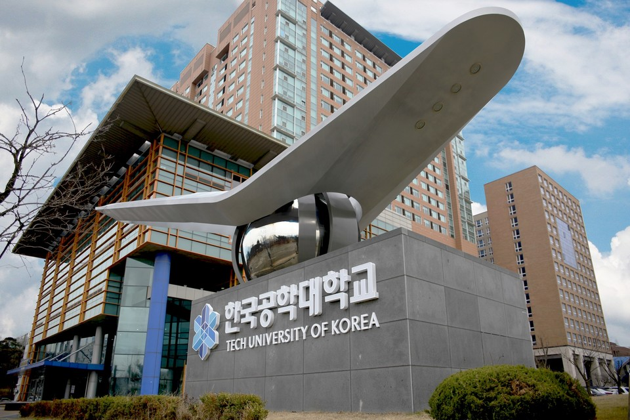


광주광역시
GWANGJU CITY
경기 시흥시
SIHEUNG CITY
경북 의성군
UISEONG COUNTY
강원 강릉시
GANGNEUNG CITY
여행의 필수 코스
맛집을 검색해보세요

Slide 2
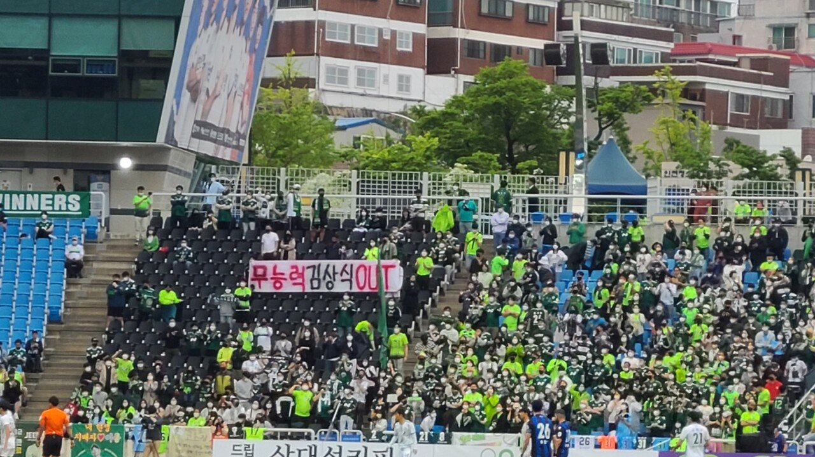
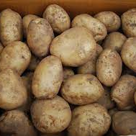
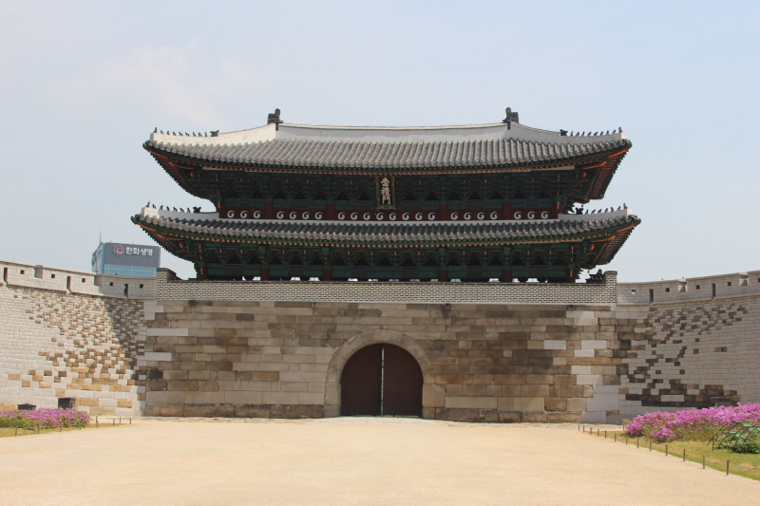
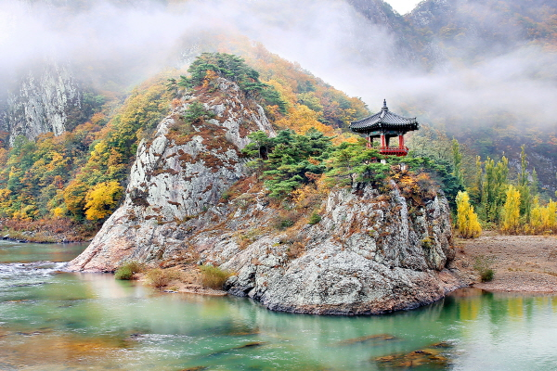
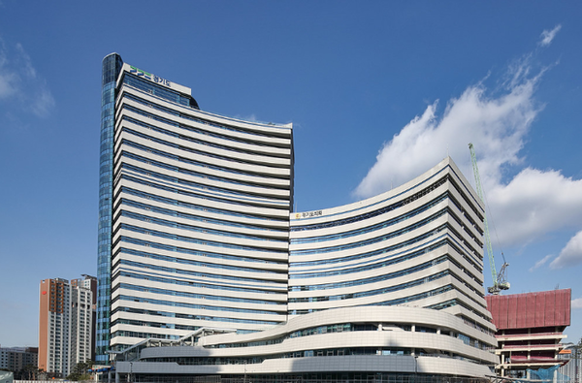
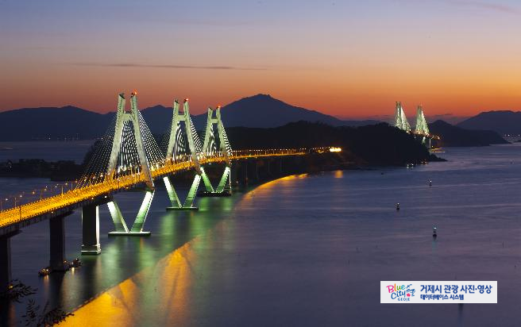
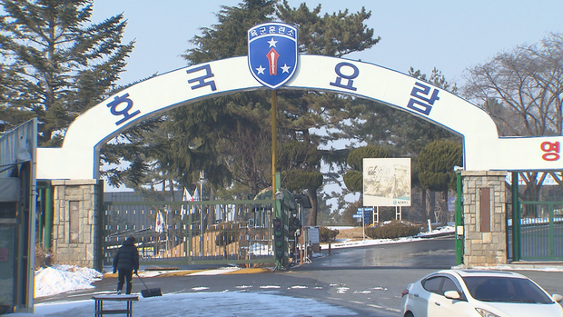
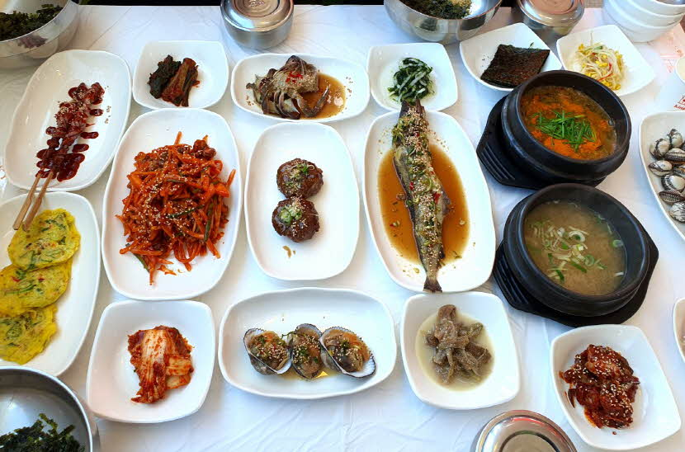
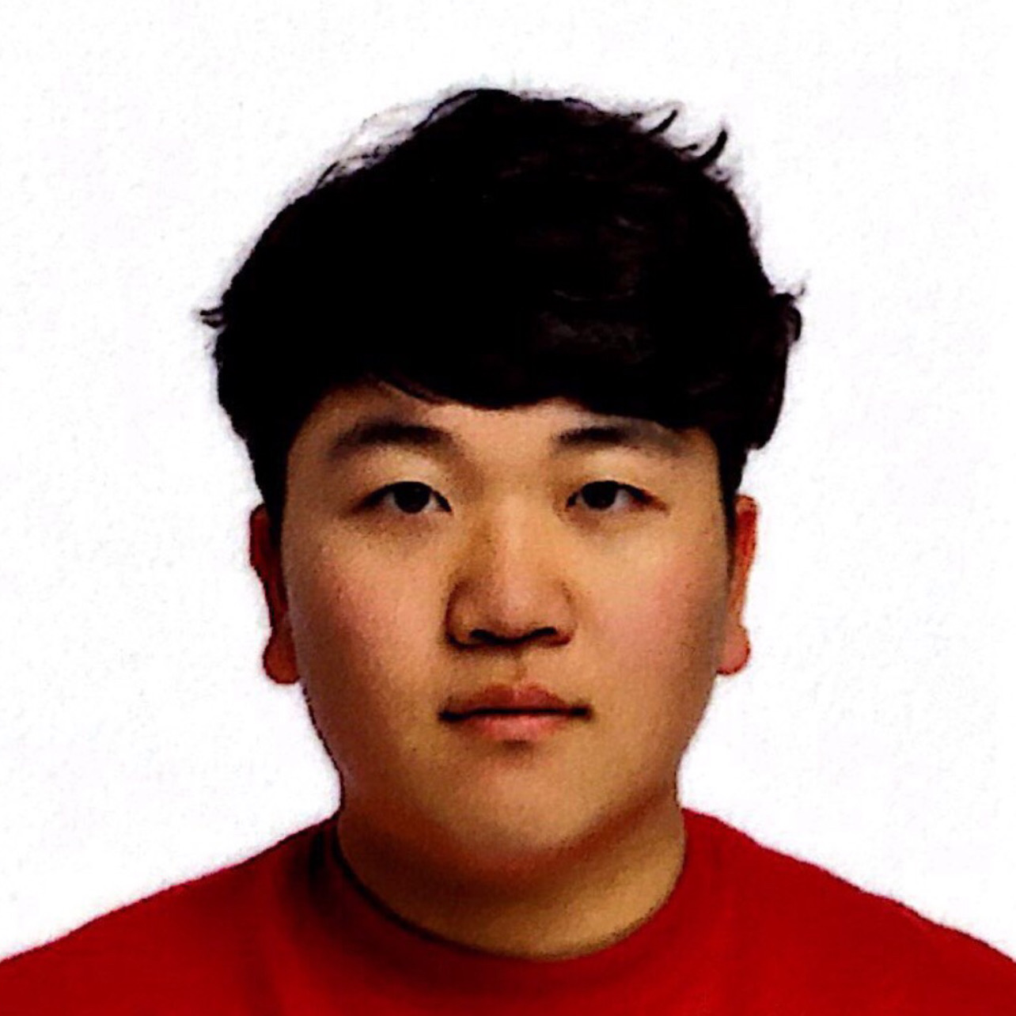
서울특별시
SEOUL
강원도
Gangwon-do
전라북도
Jeollabuk-do
경기도
Gyeonggi-do
충청북도
Chungcheongbuk-do
경상남도
Gyeongsangnam-do
충청남도
Chungcheongnam-do
전라남도
Jeollanam-do
경상북도
Gyeongsangbuk-do

Slide 3
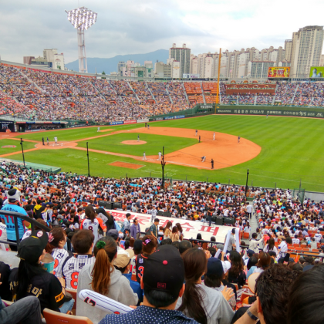
부산광역시
Busan

Slide 4
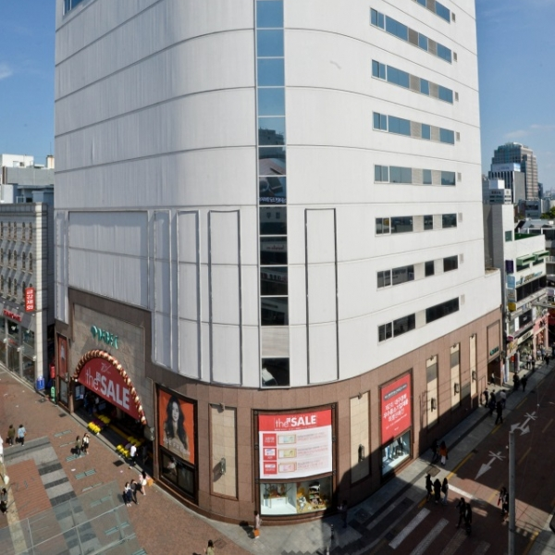
대구광역시
Daegu

Slide 5
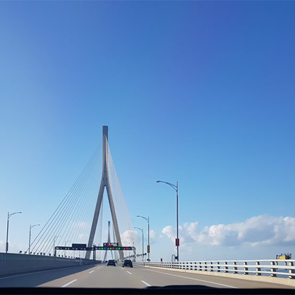
인천광역시
Incheon

Slide 6
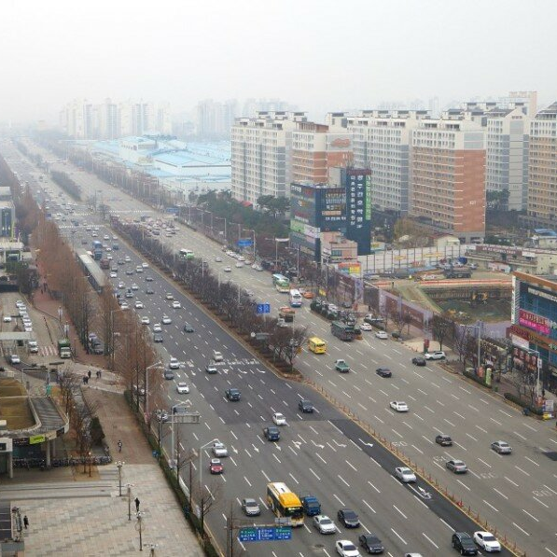
광주광역시
Gwangju

Slide 7
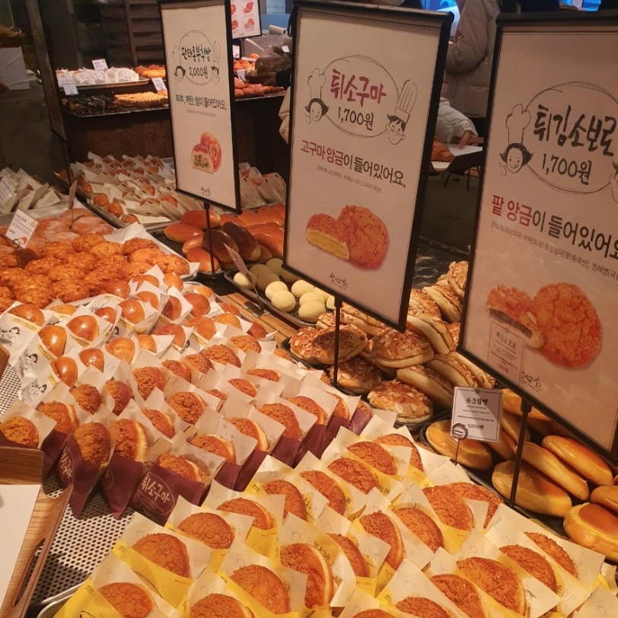
대전광역시
Daejeon

Slide 8

울산광역시
Ulsan

Slide 9
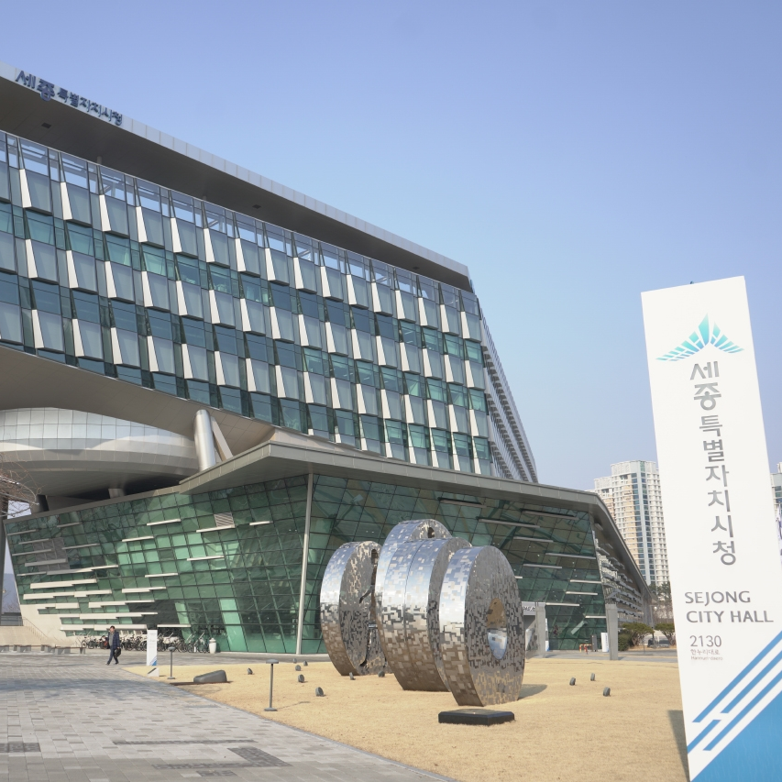
세종
특별자치시
Sejong

Slide 10
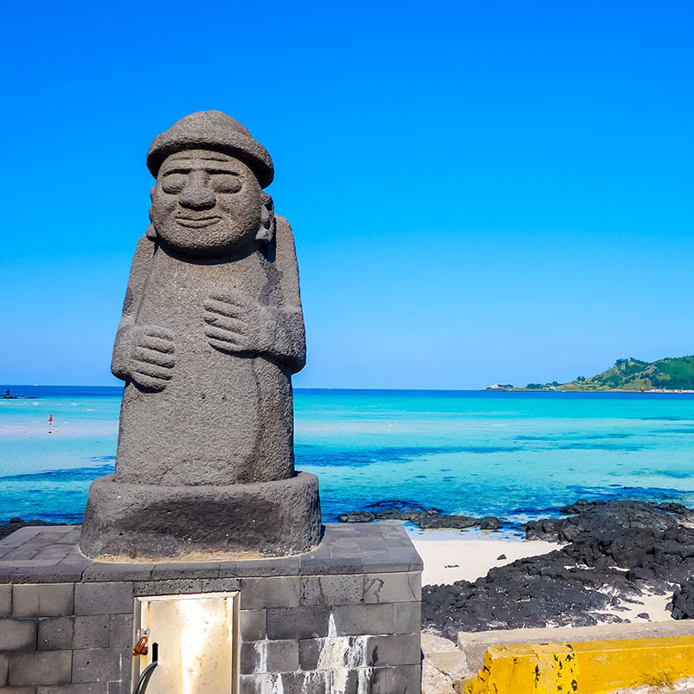
제주
특별자치도
Jeju

